Slide 1
Kỹ thuật:
KHÂU GHÉP HAI MÉP VẢI BẰNG MŨI
KHÂU THƯỜNG (Tiết 1)
Quan sát và nhận xét
- Đường khâu thẳng.
- Các mũi khâu cách đều nhau.
- Các mũi khâu được thực hiện ở mặt trái hai mảnh vải.

Slide 2
Kỹ thuật:
KHÂU GHÉP HAI MÉP VẢI BẰNG MŨI
KHÂU THƯỜNG (Tiết 1)
Quy trình thực hiện
1. Muốn khâu ghép hai mép vải bằng mũi khâu thường ta cần làm như thế nào?
2. Khâu lược là khâu như thế nào?

Slide 3
Kỹ thuật:
KHÂU GHÉP HAI MÉP VẢI BẰNG MŨI
KHÂU THƯỜNG (Tiết 1)
Quy trình thực hiện
Khâu ghép hai mép vải bằng mũi khâu thường ta cần thực hiện các bước sau:
* Vạch dấu đường khâu.
* Khâu lược ghép hai mép vải.
* Khâu ghép hai mép vải bằng mũi khâu thường.
Khâu lược là khâu các mũi khâu thường dài khoảng 1 cm, để cố định hai mép vải. Đường khâu lược cách đường vạch dấu khoảng 2 mm.

Slide 4
Kỹ thuật:
KHÂU GHÉP HAI MÉP VẢI BẰNG MŨI
KHÂU THƯỜNG (Tiết 1)
Quy trình thực hiện
Bước 1: Vạch dấu đường khâu
. . . . . . . . . . . .
1 cm

Slide 5
Kỹ thuật:
KHÂU GHÉP HAI MÉP VẢI BẰNG MŨI
KHÂU THƯỜNG (Tiết 1)
Quy trình thực hiện
Bước 2: Khâu lược ghép hai mép vải
. . . . . . . . .
. . . . . . . . .

Slide 6
Kỹ thuật:
KHÂU GHÉP HAI MÉP VẢI BẰNG MŨI
KHÂU THƯỜNG (Tiết 1)
Quy trình thực hiện
Bước 3: Khâu ghép hai mép vải bằng mũi khâu thường
. . . . . . . . . .

Slide 7
Kỹ thuật:
KHÂU GHÉP HAI MÉP VẢI BẰNG MŨI
KHÂU THƯỜNG (Tiết 1)
Quy trình thực hiện
Bước 3: Khâu ghép hai mép vải bằng mũi khâu thường
. . . . . . . . . .
. . . . . . . . . .
Mặt trước
Mặt sau

Slide 8
Kỹ thuật:
KHÂU GHÉP HAI MÉP VẢI BẰNG MŨI
KHÂU THƯỜNG (Tiết 1)
Quy trình thực hiện
Bước 3: Khâu ghép hai mép vải bằng mũi khâu thường
. . . . . . . . . . . .

Slide 9
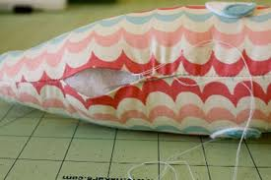
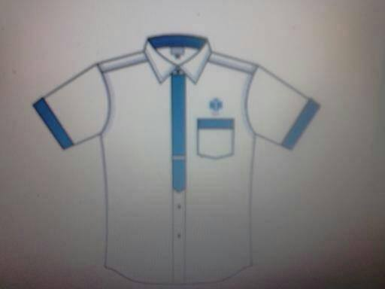
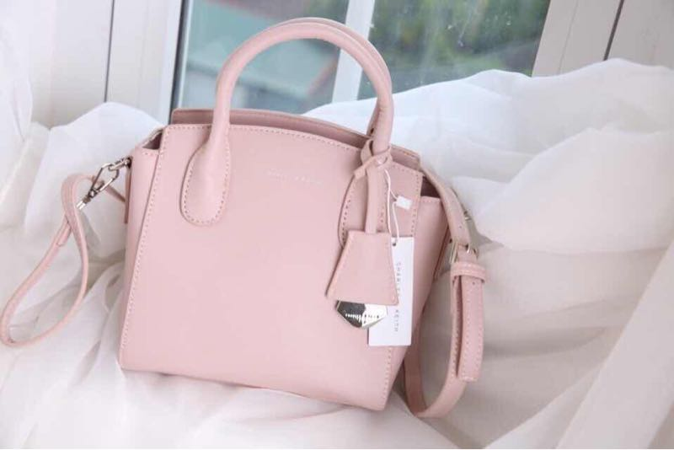
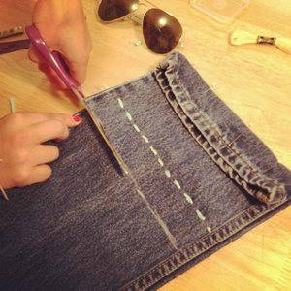
Kỹ thuật:
KHÂU GHÉP HAI MÉP VẢI BẰNG MŨI
KHÂU THƯỜNG (Tiết 1)

Slide 10
Kỹ thuật:
KHÂU GHÉP HAI MÉP VẢI BẰNG MŨI
KHÂU THƯỜNG
Ghi nhớ
1. Khâu ghép hai mép vải bằng mũi khâu thường được thực hiện theo ba bước:
Vạch dấu đường khâu trên mặt trái của một tấm vải.
Khâu lược hai mép vải.
Khâu theo đường dấu.
2. Trước khi khâu lược cần úp hai mặt phải của hai mảnh vải vào nhau. Đường khâu được thực hiện trên mặt trái của hai tấm vải.

Slide 11
Kỹ thuật:
KHÂU GHÉP HAI MÉP VẢI BẰNG MŨI
KHÂU THƯỜNG (Tiết 1)
Thực hành khâu ghép hai mép vải bằng mũi khâu thường
Bước 1: Vạch dấu đường khâu
Bước 2: Khâu lược ghép hai mép vải
. . . . . . . . .
1 cm
. . . . . . . . .
Bước 3: Khâu ghép hai mép vải bằng mũi khâu thường
. . . . . . . .

Slide 12

CHÚC QUÝ THẦY CÔ VÀ CÁC EM MẠNH KHOẺ

